Slide 1

영상콘텐츠 제작
<웹 프로그래밍>
웹 프로그래밍 기반 영상 콘텐츠의 활용
전 민 호
010-8454-3004 / j1004me@naver.com

Slide 2
학습 목표
jQuery를 이용하여 다양한 웹 페이지의 기술을 구현
jQuery가 무엇인지 살펴보고 다운로드하거나 링크해서 사용하는 방법을 알 수 있다.
jQuery 문서를 만들고 간단한 jQuery 구문을 사용할 수 있다.
jQuery의 기본 셀렉터(selector)를 이해할 수 있고, 두 가지 웹 요소 사이의 관계를 이용한 셀렉터도 알 수 있다.
웹 요소의 특정한 속성 값이나 위치에 따라 요소를 선택하는 고급 셀렉터를 이해할 수 있다.

Slide 3
jQuery란?
자바스크립트 라이브러리(Javascript library)
자바스크립트로 길게 작성해야 하는 소스를 간단히 하나의 메서드(method)로 줄여서 작성할 수 있게 한 것
웹 개발자들이 주로 사용하는 자바스크립트 라이브러리는 jQuery를 비롯해 Prototype이나 Dojo, MooTools 등 여러 가지가 있는데, 개발자마다 자신의 스타 일에 맞는 것을 골라 사용할 수 있다.
jQuery를 선택한 이유
상대적으로 소스 파일 크기가 작다
많은 사이트에서 사용하고 있다
배우기 쉽다
플러그인이 풍부하다

Slide 4
jQuery란?
jQuery로 할 수 있는 일
크로스브라우저 스크립트가 가능하다
HTML DOM을 제어할 수 있다
CSS를 제어할 수 있다
각종 효과와 애니메이션을 만들 수 있다.
Ajax를 지원한다
jQuery 소스 파일의 두 가지 버전
일반 버전 : 압축되지 않은 jQuery 소스 파일. 주석이 달려 있고 소스를 읽기 좋게 여백이 포함되어 있다. jquery-1.9.1.js 처럼 파일 확장자가 .js이다.
최소화 버전 : jQuery 소스 파일에서 주석이나 여백 등을 모두 제외하고 만들어진 파일로, 파일 크기가 작다. 파일 이름은 jquery-1.9.1.min.js처럼 확장자 .js 앞에 .min이 추가된다.

Slide 5
jQuery란?
다운로드한 js 파일 사용하기
다운로드한 js 파일은 <head> 태그 안에 <script> 태그를 사용해서 링크한다.
최소화 버전 : <script src="jquery-1.9.1.min.js"></script>
일반 버전 : <script src="query-1.9.1.js"></script>
CDN(Content Delivery Network)
jQuery 소스 파일을 다운로드하지 않고 웹 상에서 링크해서 사용
여러 곳에서 CDN 서비스 제공
예) MediaTemple
• 최소화 버전 : <script src="http://code.jquery.com/jquery-1.9.1.min.js"></script> • 일반 버전 : <script src="http://code.jquery.com/jquery-1.9.1.js"></script>

Slide 6
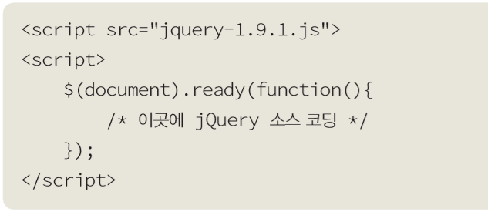
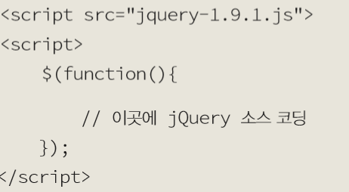
jQuery 기본 구문
$(document).ready()
웹 문서가 완전 로드되어 스크립트를 실행할 수 있게 준비되었는지 체크
준비되었으면 ready(function(){....})의 괄호 안에 정의된 함수 실행
jQuery 소스를 작성할 때 주의할 사항
① jQuery 소스 파이를 링크하는 <script> 태그가 다른 <script> 태그보다 먼저와야 한다
② 웹 문서의 스타일을 정의하는 <style> 태그는 jQuery 소스가 있는 <script> 태그보다 먼저 와야 한다.

Slide 7
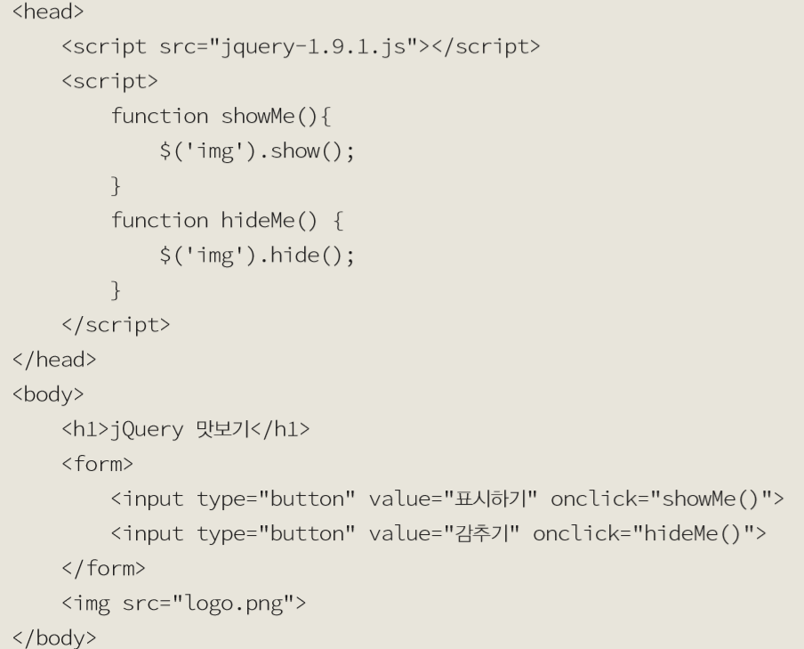
jQuery에서 웹 요소를 가져오는 방법
요소 가져오기 : $(‘요소’)

Slide 8
jQuery 기본 셀렉터
id 셀렉터
웹 요소를 삽입할 때 id를 지정했다면 jQuery에서 id 셀렉터 사용 가능
$(‘#id’)
예) var myImg = $(‘#sky’);
class 셀렉터
웹 요소에 접근할 때 각 요소에 지정된 클래스 이름을 보고 식별
여러 요소에 한꺼번에 같은 메서드를 적용하려고 할 때 사용할 수 있다.
$(‘.class’)
예) $(‘.dayNight’).hide()
태그 셀렉터
태그 이름을 보고 웹 요소 식별
$(‘태그이름’)
예) $(‘p’).hide();

Slide 9
jQuery 기본 셀렉터
유니버셜 셀렉터
문서 전체 선택
$(‘*’)
예) $(‘*’).css(‘color’, ‘#222’);
descendant 셀렉터
특정 태그의 하위에 있는 모든 자손 노드를 선택
요소1 요소2
예) $('#container p').css('color', 'red')
child 셀렉터
특 정 태그의 자식 태그, 즉 자신과 직접 연결된 직계 자손을 선택
요소1 > 요소2
예) $('#container > p').css('color', 'red')

Slide 10
jQuery 기본 셀렉터
sibling 셀렉터
현재 요소 다음에 오면서 같은 레벨을 가진 요소, 형제 요소 선택
요소1 ~ 요소2
예) $('ul~table').css('color', 'red')
adjacent 셀렉터
현재 요소의 동생 요소들 중에서 바로 다음에 오는 요소(첫 번째 동생) 선택
요소1 + 요소2
예) $('ul+table').css('color', 'red')

Slide 11
jQuery 기타 셀렉터 – attribute 셀렉터
속성 값을 체크해서 요소 선택
[속성]
해당 속성이 있는 요소 선택
예) $(‘ a[href]’) <a> 태그 중에서 “href”라는 속성이 있는 요소 선택
[속성=값]
특정 속성이 주어진 값에 일치하는 요소 선택
예) $(‘ a[target="_blank"]’) <a> 태그의 target 속성값이 정확히 “_blank”인 요소 선택
[속성$=값]
속성이 주어진 값으로 끝나는 요소 선택
예) $(‘a[href$=“pdf”]’) 링크하는 값의 확장자가 pdf인 요소 선택
[속성^=값]
속성이 주어진 값으로 시작하는 요소 선택
예) $(‘a[href^=“mailto:”]’) 링크하는 값이 mailto:로 시작하는 요소 선택

Slide 12
jQuery 기타 셀렉터 – 위치에 따른 셀렉터
:first, :last
해당 요소의 첫 번째 요소나 마지막 요소 선택
:first-child, :last-child
첫 번째 자식이나 마지막 자식이 되는 요소를 선택
only-child
:only-child는 형제 요소가 없는 항목 선택
:nth-child(n)
여러 항목들 중에서 n번째 있는 요소 선택
nth-child(even), nth-child(odd)
짝수 번째, 혹은 홀수 번째 요소 선택
:nth-child(수식)
요소의 위치를 수식으로 표현할 수도 있다.

